Slide 1
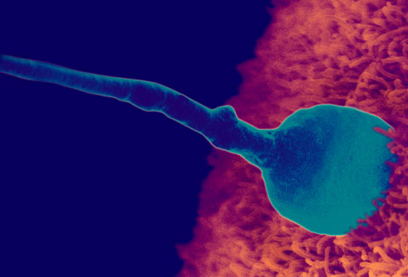
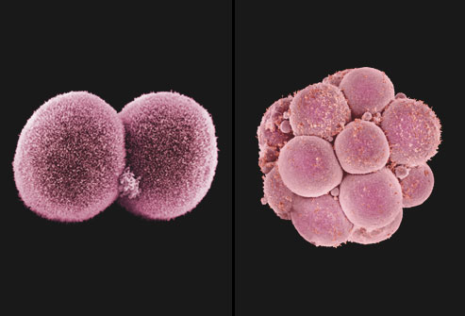
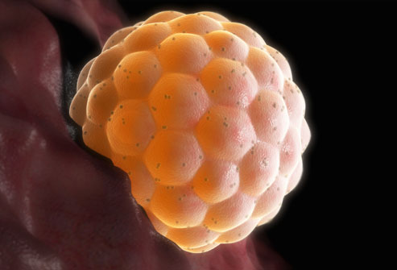
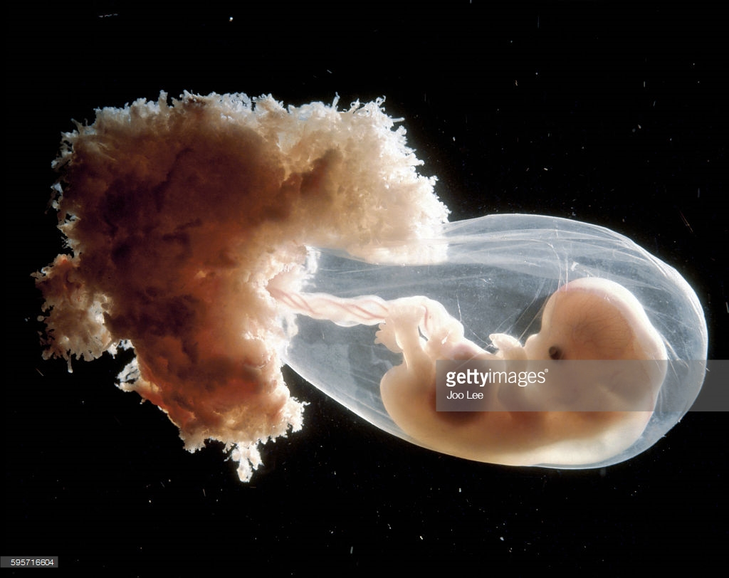
Desarrollo y Embriología Humana:
Gametogénesis y Fecundación
JA Cardé, PhD
Biol 3019
Universidad de Puerto Rico Aguadilla

Slide 2
Objetivos
Introducir procesos de desarrollo general en humanos
  Segmentación
  Gástrula
  Organogénesis
  PGCs poblando órganos sexuales primitivos
Discutir primer evento de diferenciación celular
Repaso de Mitosis y Meiosis
Discusión de Gametogénesis
Ovogénesis /Espermatogénesis
Repaso de Fecundación y sus 3 fases
Repaso del control hormonal en la pared uterina
Ejemplos de integraciónes clínicas
infertilidad /aneuploidías / diagnóstico

Slide 3
El ciclo de vida
Maduración Sexual= Pubertad
Producción de gametos
Hasta espermatogénesis y ovogénesis
Fecundación
Fusión de gametos
N + N = 2N
Segmentación= divisiones
Mitóticas rápidas
Mucho citoplasma dividido en
Células pequeñas o blastómeros
Blástula= blastodisco
Semanas 1 – 2
PGCs se diferencian del epiblasto y
viajan al saco vitelino
Crecimiento y Maduración
Organos adquieren funcionalidad
(Excepto sexuales)
Semanas 9 – 40
Organogénesis
Se forman tejidos y órganos
Migraciones celulares a larga distancia
(precursores de sangre y PGCs)
Semanas 4 -8
Semana 5 : PGCs (primordial germ cells)
van a poblar órganos sexuales primitivos
Gastrulación
Reorganización de las células
Embrión triploblasto
Semanas 2-3

Slide 4
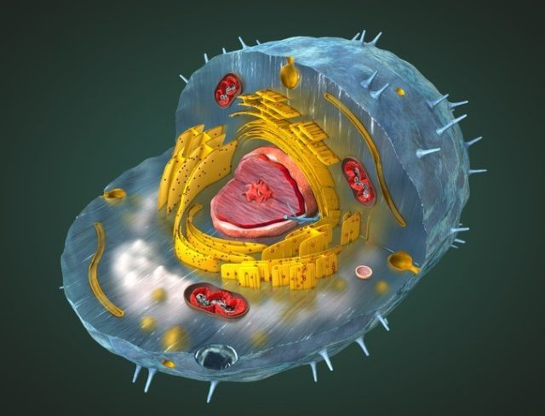
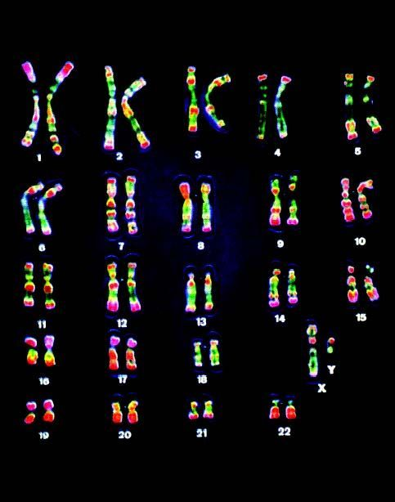
El Genoma
Cuerpo adulto ~ 10-100 trillones de células
Cada célula con la misma información genética
~3.1 x109 bp codifican ~ 20,000 genes
Células somáticas (2N)
Gametos (N)
https://elblogverde.com/celulas-la-vida-en-su-forma-mas-pequea/galeria-fotos/7
Complemento genómico N
Divido en 23 unidades físicas= cromosomas
22 autosomales y 1 sexual
Complemento genómico 2N
Cromosomas en pares homólogos
Hembra: 44 + XX
Macho: 44 + XY
https://www.pinterest.es/pin/518617713321712867
Cada gen tiene dos copias, excepto los localizados en los cromosomas sexuales en machos

Slide 5
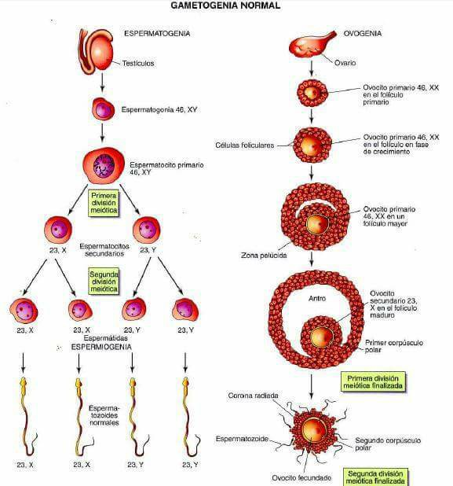
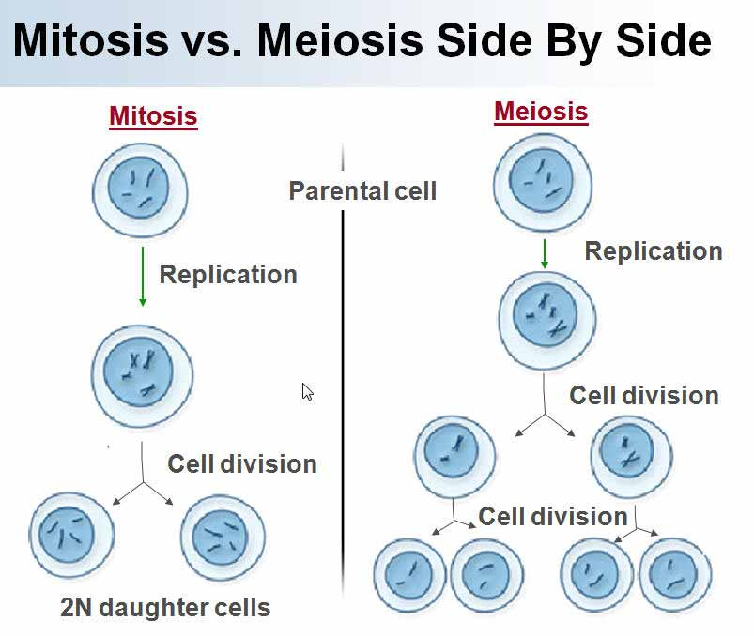
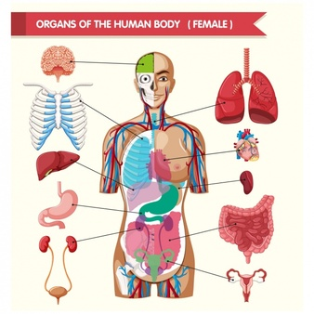
Destino Celular
2N
1. Diferenciación 2. Proliferación 3. Gametogenesis
Células 2n salen del ciclo
celular y se diferencian en tipos de células definidas para
un órgano o tejido
Mitosis:
Mantenimiento de la información genética a través del ciclo celular
Meiosis:
Espermatogénesis /Ovogenesis
4n
2n
n
2n
4n
2n/2n
http://cienciasparaseptimoescuelanormal.blogspot.com/2017/04/relacion-entre-celulas-organos-y.html
n n n n n
rapidlearningcenter.com/biology/images/Mitosis-vs-Meiosis.jpg
https://www.embibe.com/study/gametogenesis-concept?entity_code=KTBHR54

Slide 6
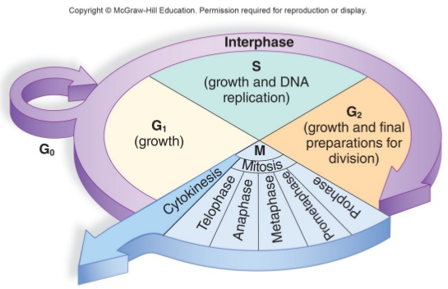
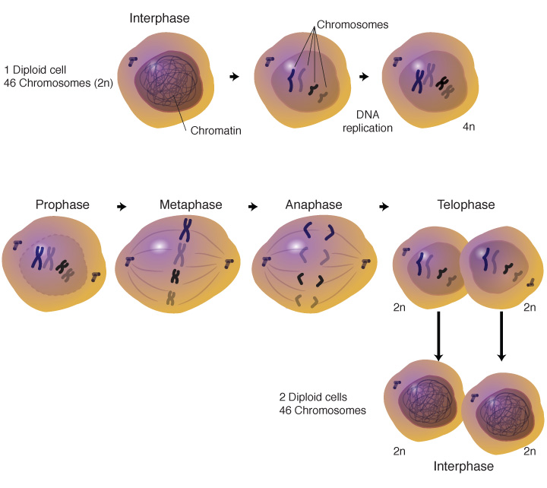
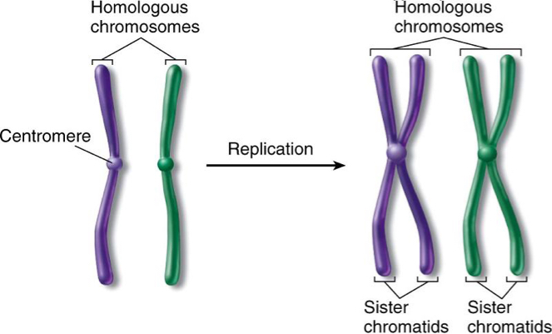
Mitosis
El Ciclo Celular
La información genética se duplica primero 2n x2= 4n y luego se transmite a 2 células hijas (2n)
p
mitosis
q
https://geneed.nlm.nih.gov/topic_subtopic.php?tid=1&sid=2

Slide 7
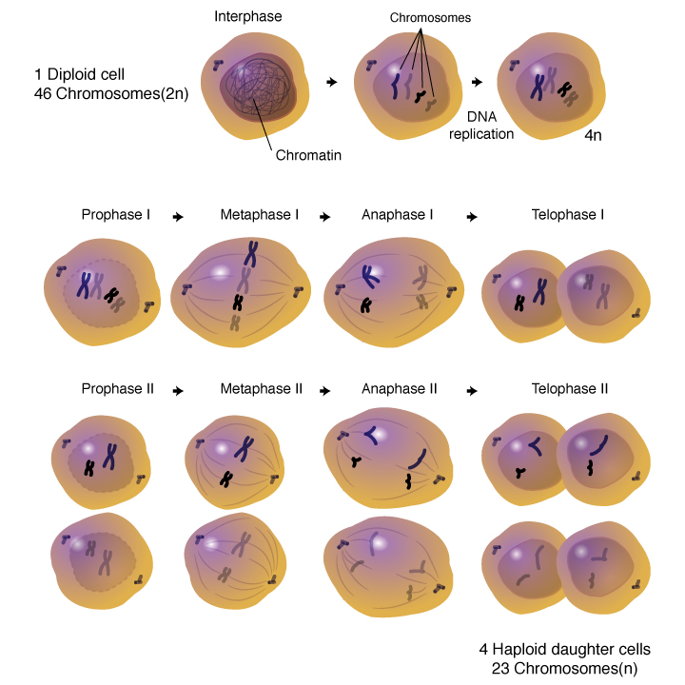
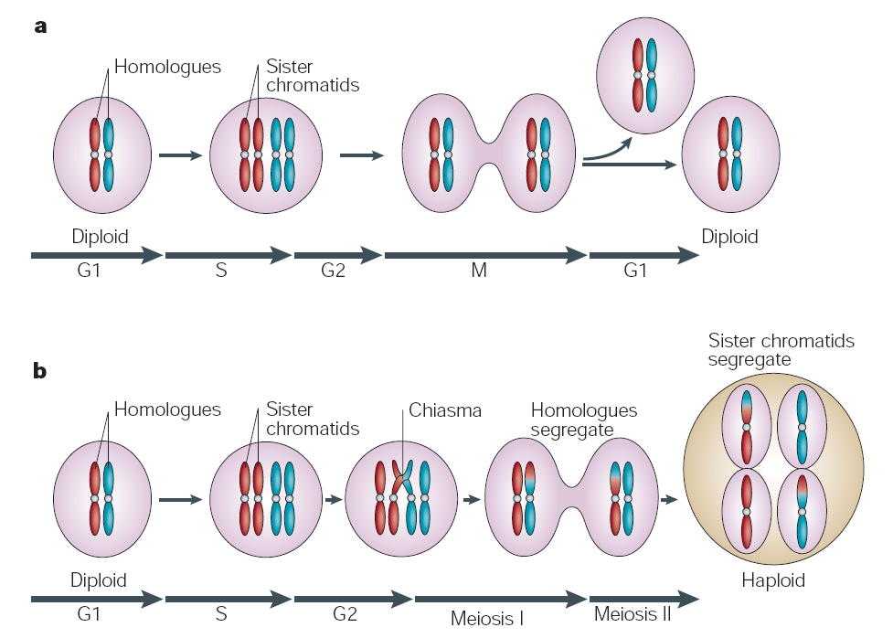
Meiosis
= información genómica (2n) es duplicada (4n) y dividida en dos divisiones sucesivas en células 4 (n)
Formación de tétradas = pareo de
Todos los cromosomas duplicados (2
cromátidas cada uno) con su homólogo
Tétrada
p
mitosis
q
División 1: 4n>2n: cromosomas duplicados
División 2: 2n>n: separar cromátidas
https://geneed.nlm.nih.gov/topic_subtopic.php?tid=1&sid=2
https://www.nature.com/scitable/resource?action=showFullImageForTopic&imgSrc=/scitable/content/32851/10.1038_nrm1526-f1_full.jpg

Slide 8
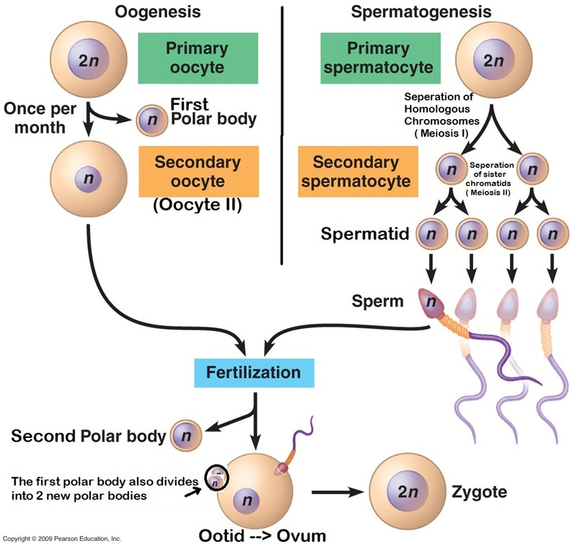
Gametogénesis
Ovogonia/Ovogénesis
Espermatogonia/Espermatogénesis
4n
2n
2n
n
p
mitosis
q
https://celldivisionandreproduction.weebly.com/sexual-reproduction.html

Slide 9
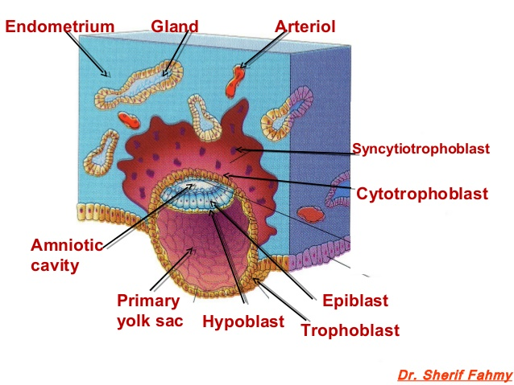
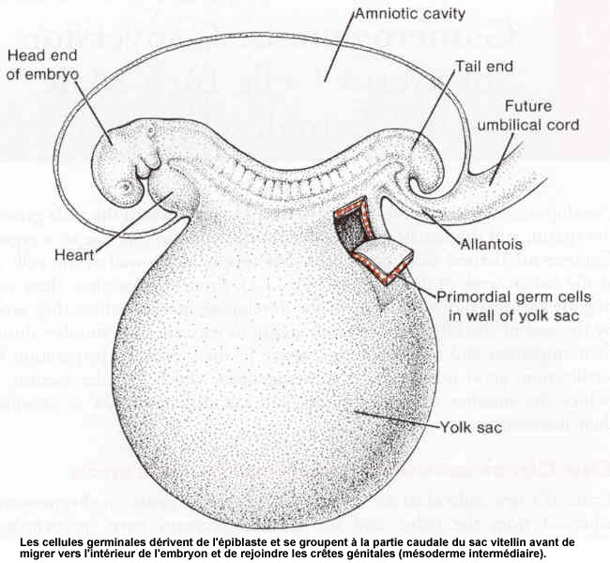
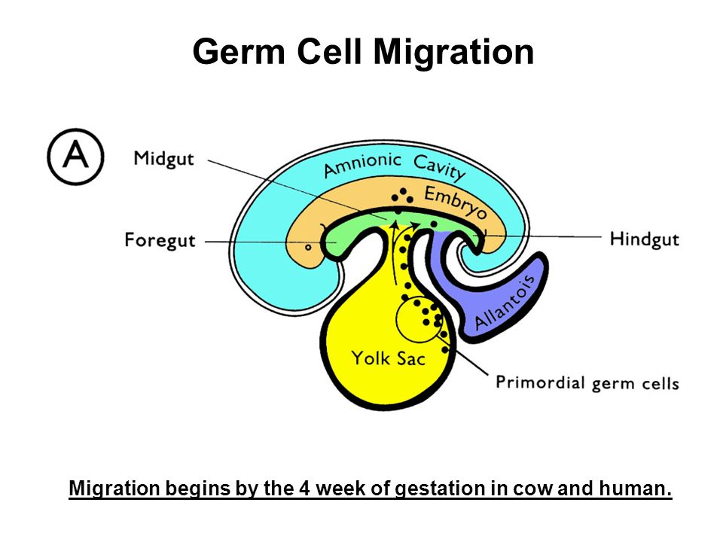
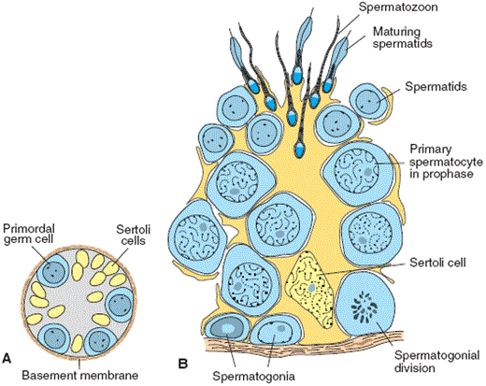
Primordial Germ Cells (PGCs)
El viaje
2da
sem
4-5
sem
PGC (2n) migran desde epiblasto hasta
el saco vitelino
PGCs (2n) sale del saco vitelino
PGC (2n) colonizan las gonadas en desarrollo
http://slideplayer.com/slide/8302661/
http://slideplayer.com/slide/8302661/
PGCs pasan por mitosis múltiples en cada etapa aumentando su número
Gónada masculina en desarrollo
Cordón sexual primitivo
Túbulo seminífero
PGCs (2n) durmientes hasta la pubertad
p
mitosis
q
https://celldivisionandreproduction.weebly.com/sexual-reproduction.html
https://healtheappointments.com/chapter-2-gametogenesis-essays/3/

Slide 10
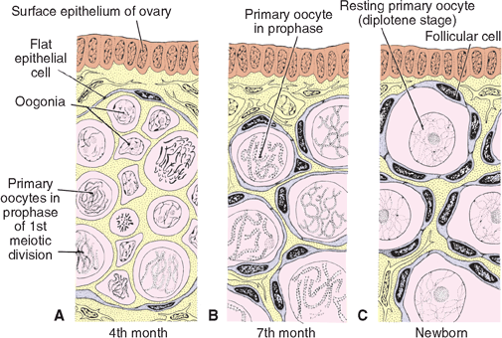
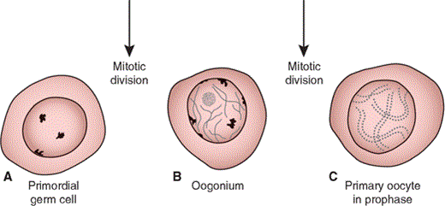
Maduración de PGCs: ovario en desarrollo
PGCs: Ovogonio (2n) sigue en mitosis hasta sem 21 ~ 7 millones
Al nacer:
No mas ovogonios
Solo ovocitos primarios (4n)
~ 2Millones/ovario
Rodeados por células foliculares
= Folículo primario
https://healtheappointments.com/chapter-2-gametogenesis-essays/3/
p
mitosis
~ semana 12: el primer folículo primario se detiene en diploteno de Meiosis I
q

Slide 11
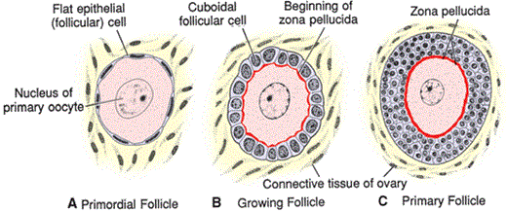
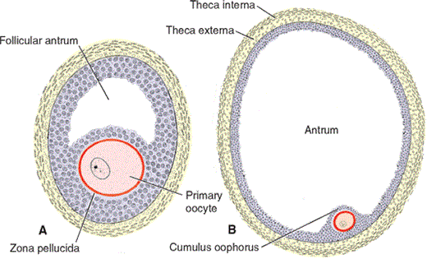
Pubertad femenina
~ 40,000 ovocitos primarios (4n), los demás se degeneran
En cada ciclo menstrual : 5-12 folículos primordiales comienzan maduración, sólo 1 completa
Folículo primordial folículo 1rio folículo 2rio folículo de Graaf
Al nacer:
Tecas externas e internas rodean las células granulosas
Estas forman el antro
p
Células foliculares adquieren morfología cuboidal
Forman células granulosas
Formándose zona pellucida
Células de granulosa forman el cúmulo
Rodeando el ovocito en maduración
mitosis
q
https://healtheappointments.com/chapter-2-gametogenesis-essays/3/

Slide 12
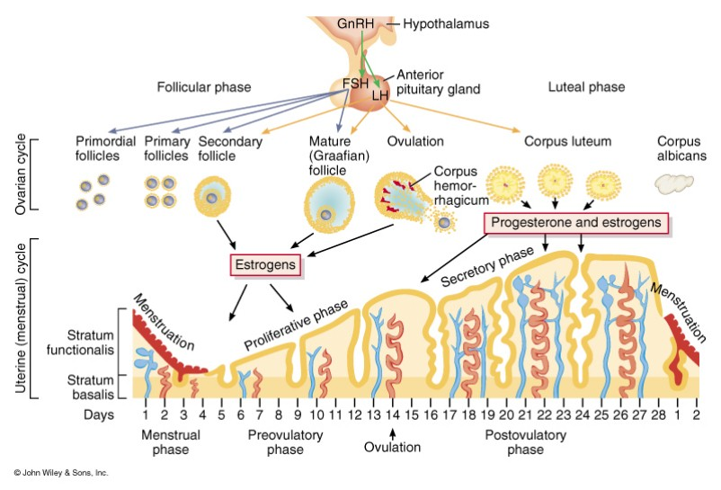
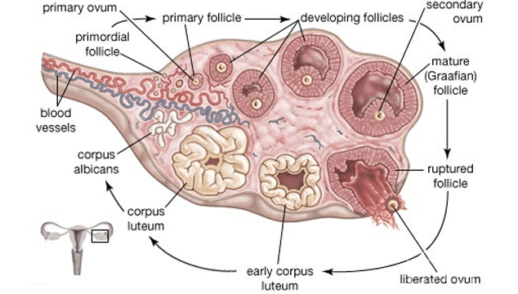
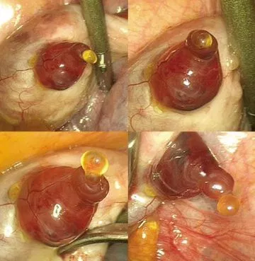
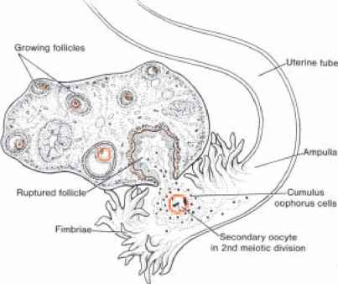
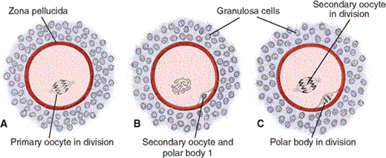
Ovulación gatillada por HL
Justo antes de ovulación, el ovocito primario (4n) completa Meiosis 1 → ovocito 2rio (2n)
p
mitosis
División citoplásmica desigual
1er cuerpo polar
q
Ovocito 2rio entra Meiosis II y se arresta en metafase 2
Completará luego de fecundación
https://healtheappointments.com/chapter-2-gametogenesis-essays/3/

Slide 13
Pubertad masculina
Cordon sexual
En el testículo
Desarrolla lúmen =
Tubulos seminíferos
Espermátidas (n)
2rios (2n)
1rios (n)
PGCs (2n)
espermatogonios
PCGs maduran y migran desde la periferia hacia el lúmen desde donde los sperm serán secretados
p
mitosis
q
Cordón sexual primitivo → túbulo seminífero
https://healtheappointments.com/chapter-2-gametogenesis-essays/3/

Slide 14
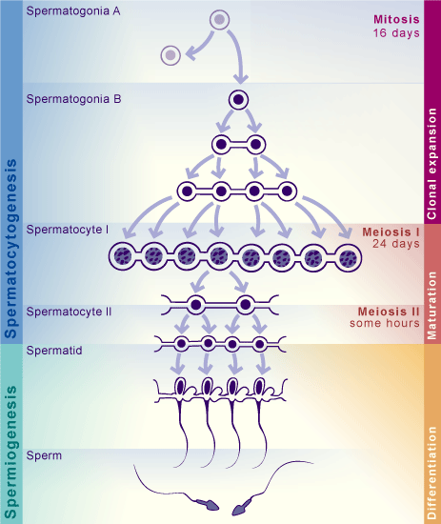
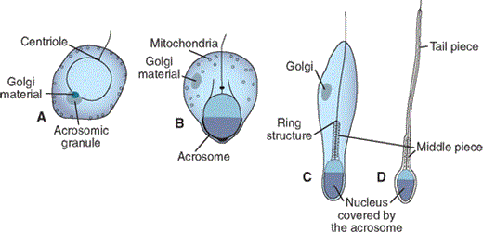
Espermatogénesis (espermatocitogenesis + espermiogenesis)
Espermatocitogénesis
Espermatogonio A (2n)
# limitado de divisiones celulares
2. Espermatogonio B (2n)
3. Espermatocito 1rio (4n)
Arresto por 22 dias
4. Espermatocito 2rio (2n)
5. Espermátidas (n)
6 Espermiogénesis
Entrada a Meiosis
1ra división
2da división
Puentes citoplásmicos entre células clono se mantiene hasta el final de la maduración ~64 días
p
mitosis
q
https://healtheappointments.com/chapter-2-gametogenesis-essays/3/ http://www.embryology.ch/anglais/cgametogen/spermato03.html

Slide 15
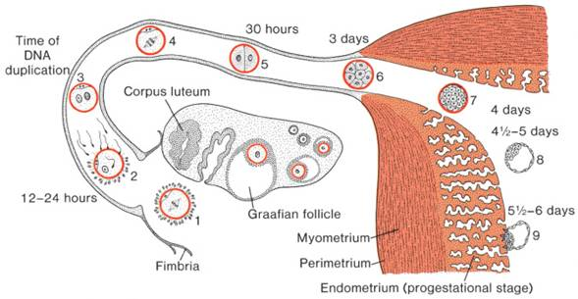
Fecundación e Implantación en la pared uterina
p
mitosis
Hombre fértil produce ~20 a 100 M de Sperm/ml (~ 3.5 ml por eyaculación)
~ 10% pueden estar malformados
Solo 1% alcanza las trompas de Falopio
q
http://gynaeonline.com/how_pregnancy_occurs.htm

Slide 16
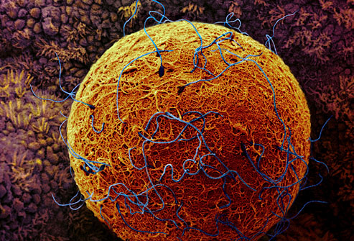
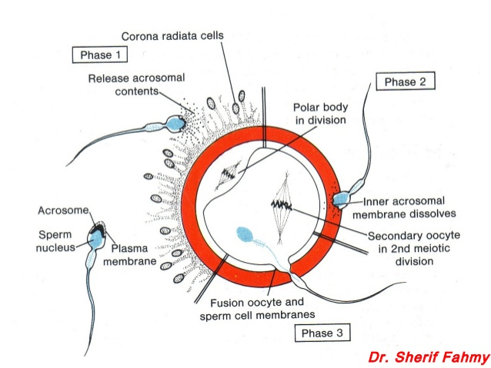
Fecundación
Fase 1
Sp es capacitado en 7hrs
Remoción de proteinas seminales al entrar en contacto con mucosas uterinas
Sp puede penetrar la corona radiata
Fase 2
Reacción acrosomal
Enzimas liberadas desde el acrosoma para digerir la zona pellucida
p
mitosis
Fase 3 – Fusión entre las membranas de Sp y Oo
q
https://www.webmd.com/baby/ss/slideshow-conception

Slide 17
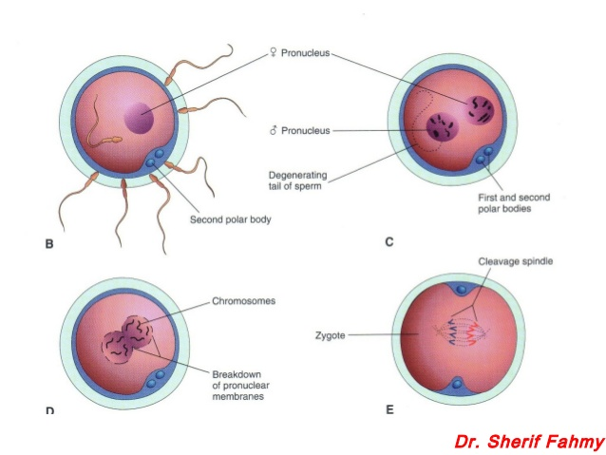
El Cigoto: organismo nuevo y único
Reacción cortical (gránulos liberados por el ovocito) previenen polispermia
Meiosis II es completada: = pronúcleo N y 2do cuerpo polar
Activación metabólica del huevo
Dos pronúcleos se forman
Cola de Sp se degenera
Replicación de DNA en cada pronúcleo preparándose para la primera mitosis cigótica
1ra división mitótica
2N 46C/ células hijas
Meiosis II es completada en el ovocito
Se forma 2do cuerpo polar
Fusión de material genético
N + N = 2N
23C + 23c = 46 C
p
mitosis
q
https://www.slideshare.net/DrSherifFahmy/fertilization-general-embryology

Slide 18
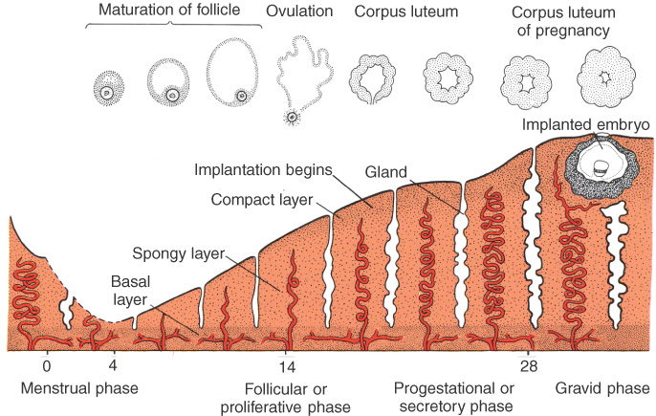
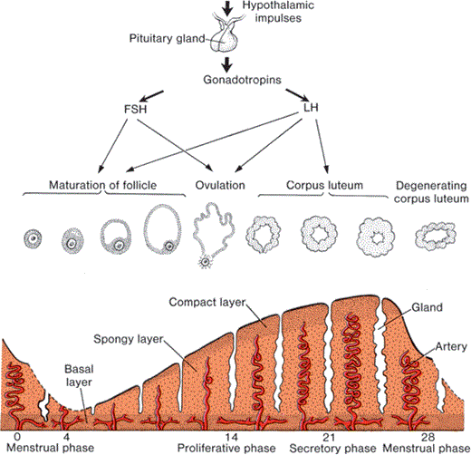
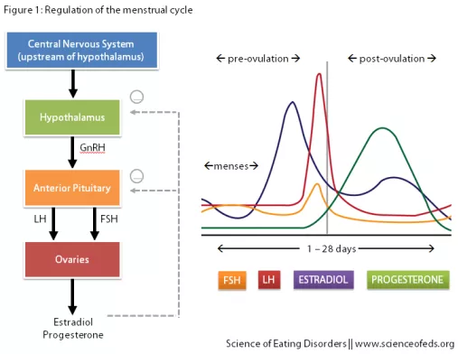
Cambios en la Mucosa Uterina y Ovario
p
Hipotálamo – GnRH
Hipófisis anterior – FSH y LH
Ovario – Estrógenos y Progesterona
Utero – menses /proliferación/ ovulación/ secretora/ premenstrual
q
https://www.scienceofeds.org/2012/11/18/weight-restored-eating-well-but-no-menses-in-sight-huh/

Slide 19
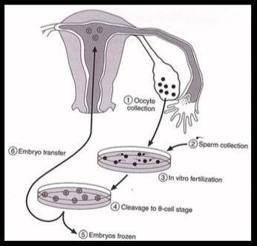
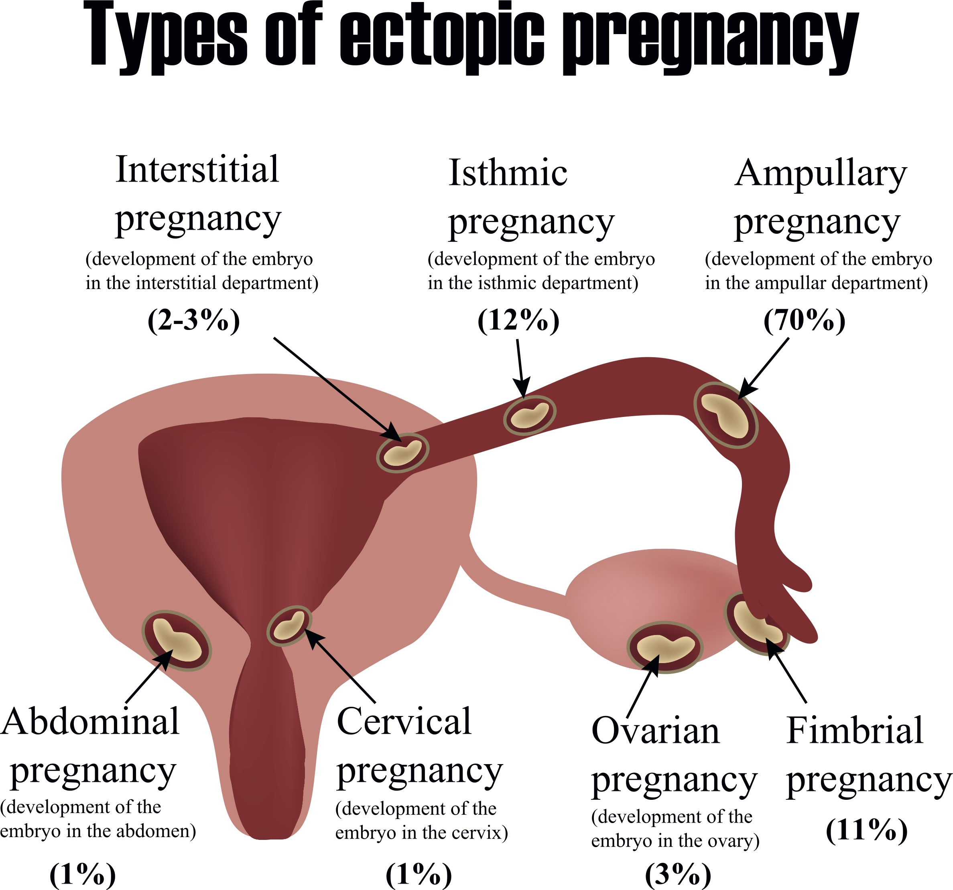
Clínico - Infertilidad
1. Infertilidad
2.Embarazos ectópicos
p
mitosis
q
https://healtheappointments.com/chapter-2-gametogenesis-essays/3/

Slide 20
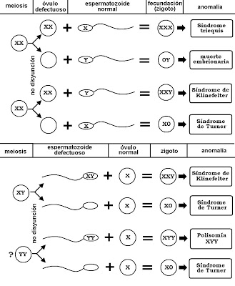
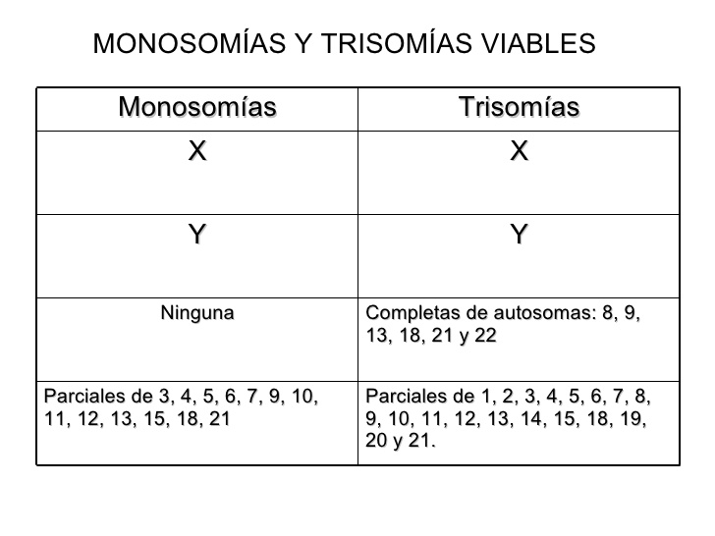
Meiosis anormal: no disyunción
p
mitosis
q
Trisomias
Monosomias
https://healtheappointments.com/chapter-2-gametogenesis-essays/3/

Slide 21
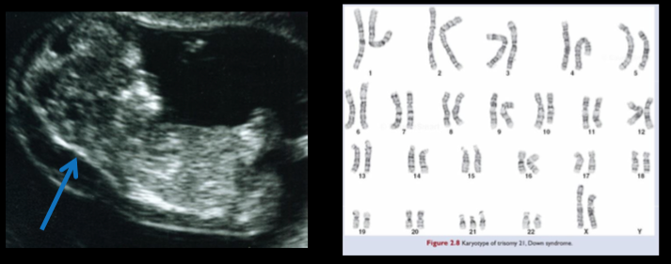
Diagnóstico
p
Medida de la transparencia en la nuca
  Semana 10
  No invasiva/indicativa
Kariotipos por amnioscentesis
  Semana 15-17
Muestra de vello coriónico
  Semana 10-12
  Mas riesgoso para el feto
mitosis
q
https://healtheappointments.com/chapter-2-gametogenesis-essays/3/

Slide 22
Resumen
Segmentación →1-2 semanas
  Migración de PGCs
Gástrula →2-3 semanas
Organogénesis →4-8 semanas
  PGCs poblando órganos sexuales primitivos
Maduración →9 a 40 semanas
Destinos celulares: diferenciación/mitosis/meiosis
PGCs migran de saco vitelino al lugar de gonadas →sem 2-5
Ovulos primarios →Sem 12 → 7 millones semana 21
En pubertad bajo control hormonal maduran loa gametos
Fecundación: 3 fases – capacitación/acrosomal/fusión Implantación – 7 días
Control hormonal en la pared uterina
Clínico: infertilidad, monosomías /trisomías / diagnóstico
p
mitosis
q

Slide 23
Cierre
El primer evento de diferenciación celular es asociado a:
Nervioso - integumentario
Reproductivo - gi
Los posibles destinos celulares de los blastómeros tempranos son: todos los que apliquen:
Gametogénesis - diferenciación
Multiplicación - sintesis de proteínas
La hormona que dispara la ovulación es:
Estrogeno - progesterona
FSH - LH
Las PCGs originan de:
Hipoblasto - saco vitelino
Epiblasto - gonadas
La semana de las migraciones a larga distancia, incluyendo las PCGs es
2 - 4 - 8 - 12
4 - 8 12 - 16
Porque muestreo del vello coriónicos es mas peligroso que amnioscentesis regular?
Notes:
Muestrsa mas grandes y mas preciesas y mas rapiudo
Mas invasiva y mas termprana

